Slide 1
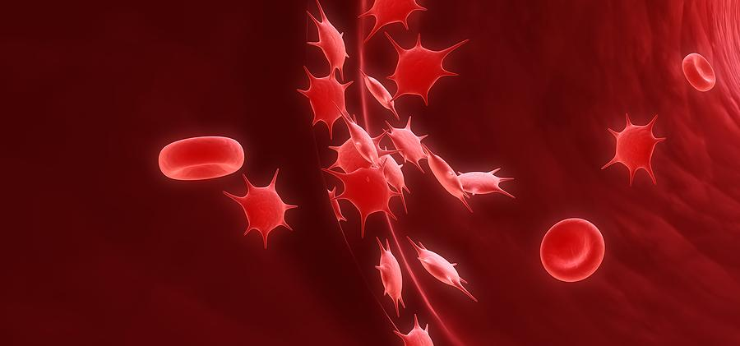
LÉKY OVLIVŇUJÍCÍ SRÁŽLIVOST KRVE
VOLKOVÁ MICHAELA
4. ZL

Slide 2
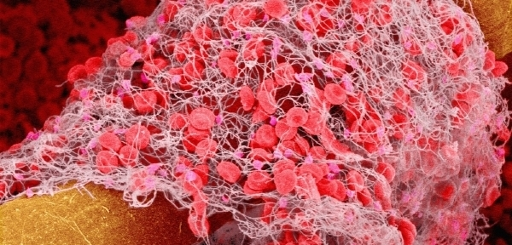
KREVNÍ SRÁŽENÍ = HOMEOSTÁZA
Fyziologická funkce.
Ke srážení dojde tehdy, když krev opustí cévu.

Slide 3
Koagulační systém
Přeměna fibrinogenu na fibrin za přítomnosti enzymu trombin.
Trombin vznikne, když krev opustí cévu, z protrombinu.
Protrombin vzniká v játrech a jeho vznik je závislý na dostatečném přísunu vitaminu K.
Dojde uzavření cévní stěny.

Slide 4
Fibrinolytický systém
Zabraňuje neúčelnému i škodlivému pokračování krevního srážení.
Z plasminogenu se vytváří enzym plasmin, který rozpouští fibrin na menší polypeptidy.

Slide 5
Látky při poruše krevní srážlivosti
Antikoagulancia
Fibrinolytika
Antifibrinolytika
Antiagregační látky
Hemostatika

Slide 6
Antikoagulancia
Snižují krevní srážlivost.
Užívají se k prevenci a léčbě trombóz a jejich embolických komplikací.

Slide 7
Antikoagulancia-zástupci:
Heparin
podává se v akutních případech
aplikuje se pouze parenterálně ( látka obchází trávicí trakt) injekcí nebo infuzí přímo do žíly
je důležité monitorovat množství, aby nedošlo k předávkování – test APPT
protilátka protamin – zvrátí účinky heparinu

Slide 8
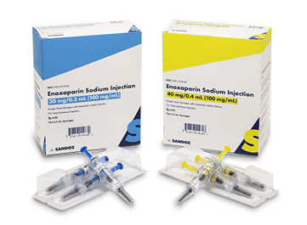
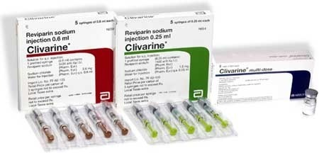
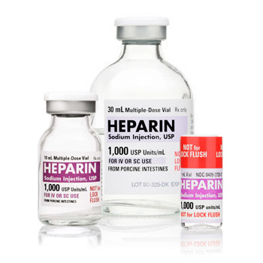
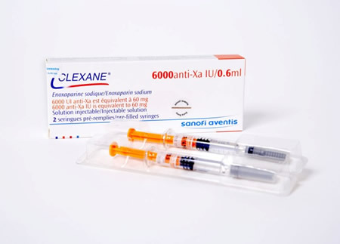
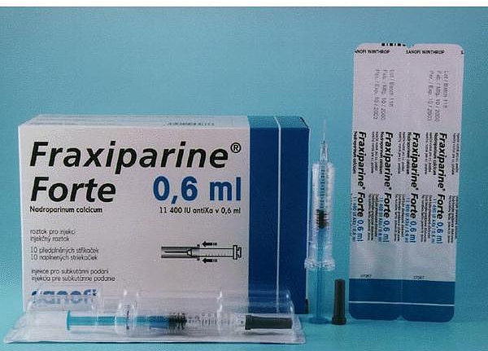
Nízkomolekulární hepariny
Fraxiparine, Enoxaparin, Reviparin, Clexane
pacient si je může podávat i sám doma
podání je stejné jako heparinu

Slide 9
Warfarin
užívá se perorálně v podobě tablet
narušuje normální funkci vitaminu K
pacient musí docházet pravidelně na kontroly krevní srážlivosti (Quick test)
lék by neměly užívat těhotné ženy a měl by být omezen přísun zeleniny,která je bohatá na vitamin K
při bolestech použít Paralen, Panadol – ne dlouhodobě

Slide 10
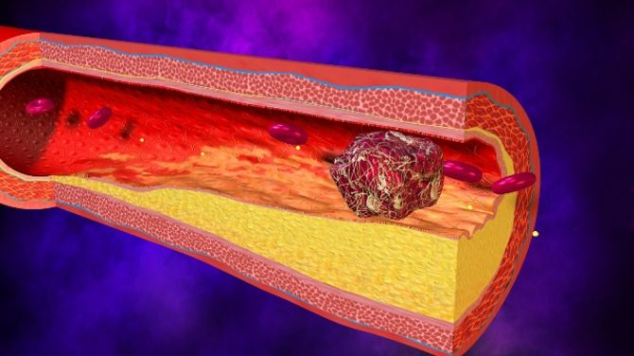
Fybrinolytika (trombolytika)
Látky, které usnadňují přeměnu plasminogenu na plasmin.
Rozpouští čerstvý trombus.
Podává se intravenózně, především u akutní trombóze koronárního a plicního řečiště.
Rozdělení → neselektivní a selektivní fibrinolytika

Slide 11
Neselektivní fibrinolytika
Působí v celé krvi.
Streptokináza
léky, které se získávají z bakteriálních streptokoků
nežádoucí účinky: alergická reakce, krvácení hlavně v místě v pichu do cévy, horečka
při infarktu myokardu

Slide 12
Urokináza
látka, která je účinnější než heparin
používá se u velkých plicních embolů

Slide 13
Selektivní fibrinolytika
Váží se na fibrin a fibrinolýza probíhá na sraženině bez systémového ovlivnění.
Tkáňový aktivátor plazminogenu ( t – PA)
podává se v kombinaci s antiagregačními látkami
Altepláza, retepláza
Anistrepláza (ASPAC – acetylovaný komplex streptokináza+plazminogen)
u čerstvého infarktu myokardu
Sarupláza
Zajištění reperfuze koronárních tepen

Slide 14
Antifibrinolytika
Blokují fibrinolýzu.
Antidota při předávkování fibrinolytiky.
Látky používané po chirurgických zákrocích při náhradě koagulačních faktorů.
Podávají se profylaticky (= ochranně) nebo k zástavě krvácení z vystupňované fibrinolýzy.
Užívají se po porodu, stomatologických zákrocích u hemofiliků.

Slide 15
Zástupci anfibrinolytik
Aprotinin
polypeptid živ. původu
při poruchách fibrinolýzy nebo u pankreatitídy
inhibitor trypsinu a plazminogenu
Kys. aminokapronová (EACA)
per os nebo intravenózně
snižuje aktivaci plazminogenu
syntetická látka

Slide 16
Kys. tranexamová
syntetická látka
analog EACA
Kys. aminomethylbenzeoová (PAMBA)
syntetická látka
obdobné vlastnosti jako kys. aminokapronová
brzdí odbourávání fibrinu a fibrinogenu

Slide 17
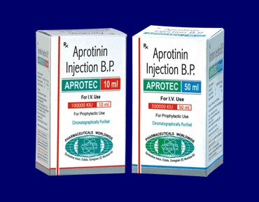
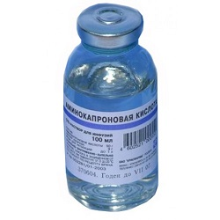
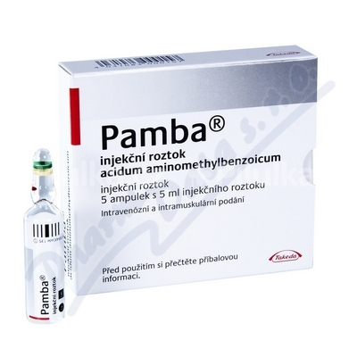
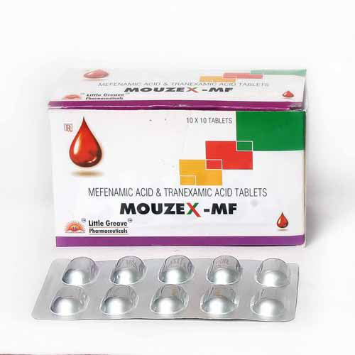

Slide 18
Antiagregační látky =antiagregancia
Blokují shlukování krevních destiček.
Slouží jako prevence infarktu myokardu nebo náhlé mozkové příhody.
Nežádoucí účinky: modřiny, podlitiny, bolesti břicha, nevolnost, průjem, atd.
Dělí se na několik blokátorů: cyklooxygenázy, ADP receptoru, IIb/IIIa receptorů, PDP

Slide 19
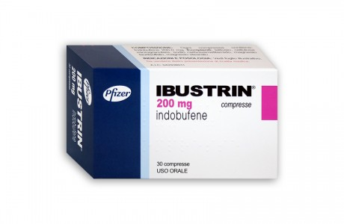
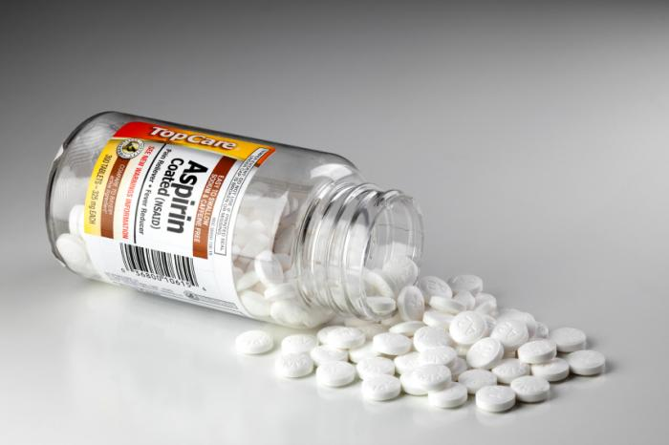
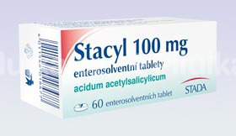
Blokátory cyklooxygenázy
Blokují enzym, čímž snižují tvorbu tromboxanu, který by jinak zvyšoval srážení krevních destiček.
Zástupci: Aggrenox, Anopyrin, Aspirin, Kardegic, Stacyl, Godasal, Ibustrin.

Slide 20
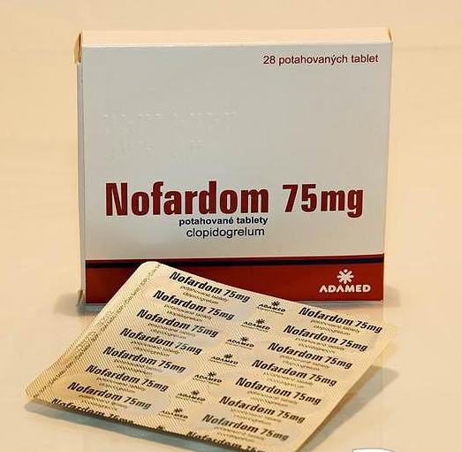
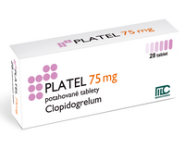
Blokátory adp receptoru
Receptory leží na destičkách, které slouží k blokování dalšího receptoru, jenž slouží pro vazbu destiček na fibrinogen. Jednoduše se destičky nezachytávají v krevním srážení.
Zástupci: Nofardom, Platel, Apo-tic, Tagren
Způsobují poruchy krvetvorby.

Slide 21
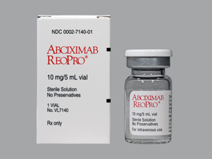
Blokátory iib/iia receptorů
Receptor Iib/IIIa, který potřebný k vázání krevních destiček na fibrinogen, je zablokován.
Zástupci: Reopro
Nežádoucí účinky: nevolnost, horečky, porucha krvetvorby.

Slide 22
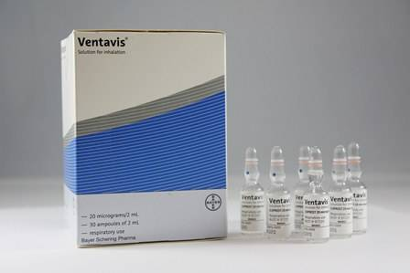
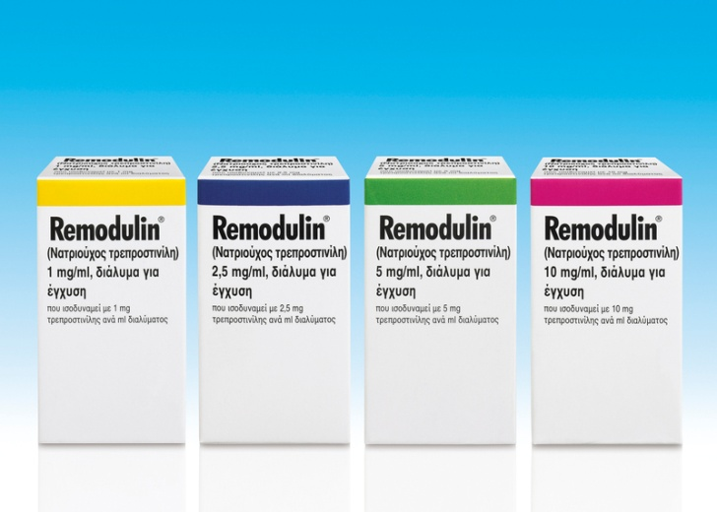
Blokátory fosfodiesterázy (pde)
PDE je enzym, který působí v krevních destičkách a způsobuje uvolňování vápníku z destiček.
V jeho nepřítomnosti se neuvolňují látky potřebné k srážení krevních destiček.
Zástupci: Aggrenox, Ventavis, Remodulin.

Slide 23
Zdroje:
Antikoagulancia
Heparin
Léky ovlivňující srážlivost krve
Fibrinolytika
Antifibrinolytika
Antifibrinolytika
Obrázky

